Slide 1
هرمنبع یکی از دو استراتژی کنترل VCS یا CCS را استفاده میکند.
روش کنترل ولتاژ (VCS)
روش کنترلیVCS طراحی شده است که درحالت های عملیاتی جزیره ای و متصل به شبکه عمل کند. همچنین برای انتقال بین دو حالت، VCS فرکانس و ولتاژرا تنظیم می کند. مبدل به عنوان یک منبع ولتاژ کنترل شده، عمل می کند. در حالت جزیره ای ، فلو توان بر اساس امپدانس بار تعیین می شود.
10/41
نتیجه گیری
اجرای سخت افزار
ارزیابی عملکرد
شرح کنترلر
شرح سیستم
مقدمه

Slide 2
بلوک دیاگرام کنترل کننده توان راکتیو / ولتاژ در شکل 2 داده شده است. ورودی های| |νو Q توان راکتیو اندازه گیری شده به ترتیب بوسیله منبع و مقدار ولتاژ PCC تحویل گرفته می شوند.
11/41
نتیجه گیری
اجرای سخت افزار
ارزیابی عملکرد
شرح کنترلر
شرح سیستم
مقدمه

Slide 3
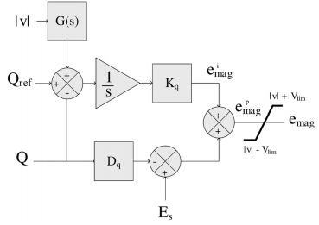
شکل 2. بلوگ دیاگرام کنترلر ولتاژ/توان راکتیو VCS
12/41
نتیجه گیری
اجرای سخت افزار
ارزیابی عملکرد
شرح کنترلر
شرح سیستم
مقدمه

Slide 4
بر اساس این فرض طراحی شده است که فلو توان راکتیو بوسیله مقدار ولتاژها در ترمینال ها مبدل و باسPCC اینورتر تعیین میشوند.
ES ، نقطه تعیین ولتاژ تعیین شده است، بستگی به پارامتر شبکه دارد که به سیستم اجازه دهد که در محدودیت های مجاز عمل کند، زمانی که سیستم جزیره ای شده و کنترل کننده توان راکتیو غیر فعال شده است.
13/41
نتیجه گیری
اجرای سخت افزار
ارزیابی عملکرد
شرح کنترلر
شرح سیستم
مقدمه

